Slide 1


Encendiendo el fuego
Eduinfluencer: un viaje
de aprendizaje y pasión
Profesor Sergio Llanos

Slide 2

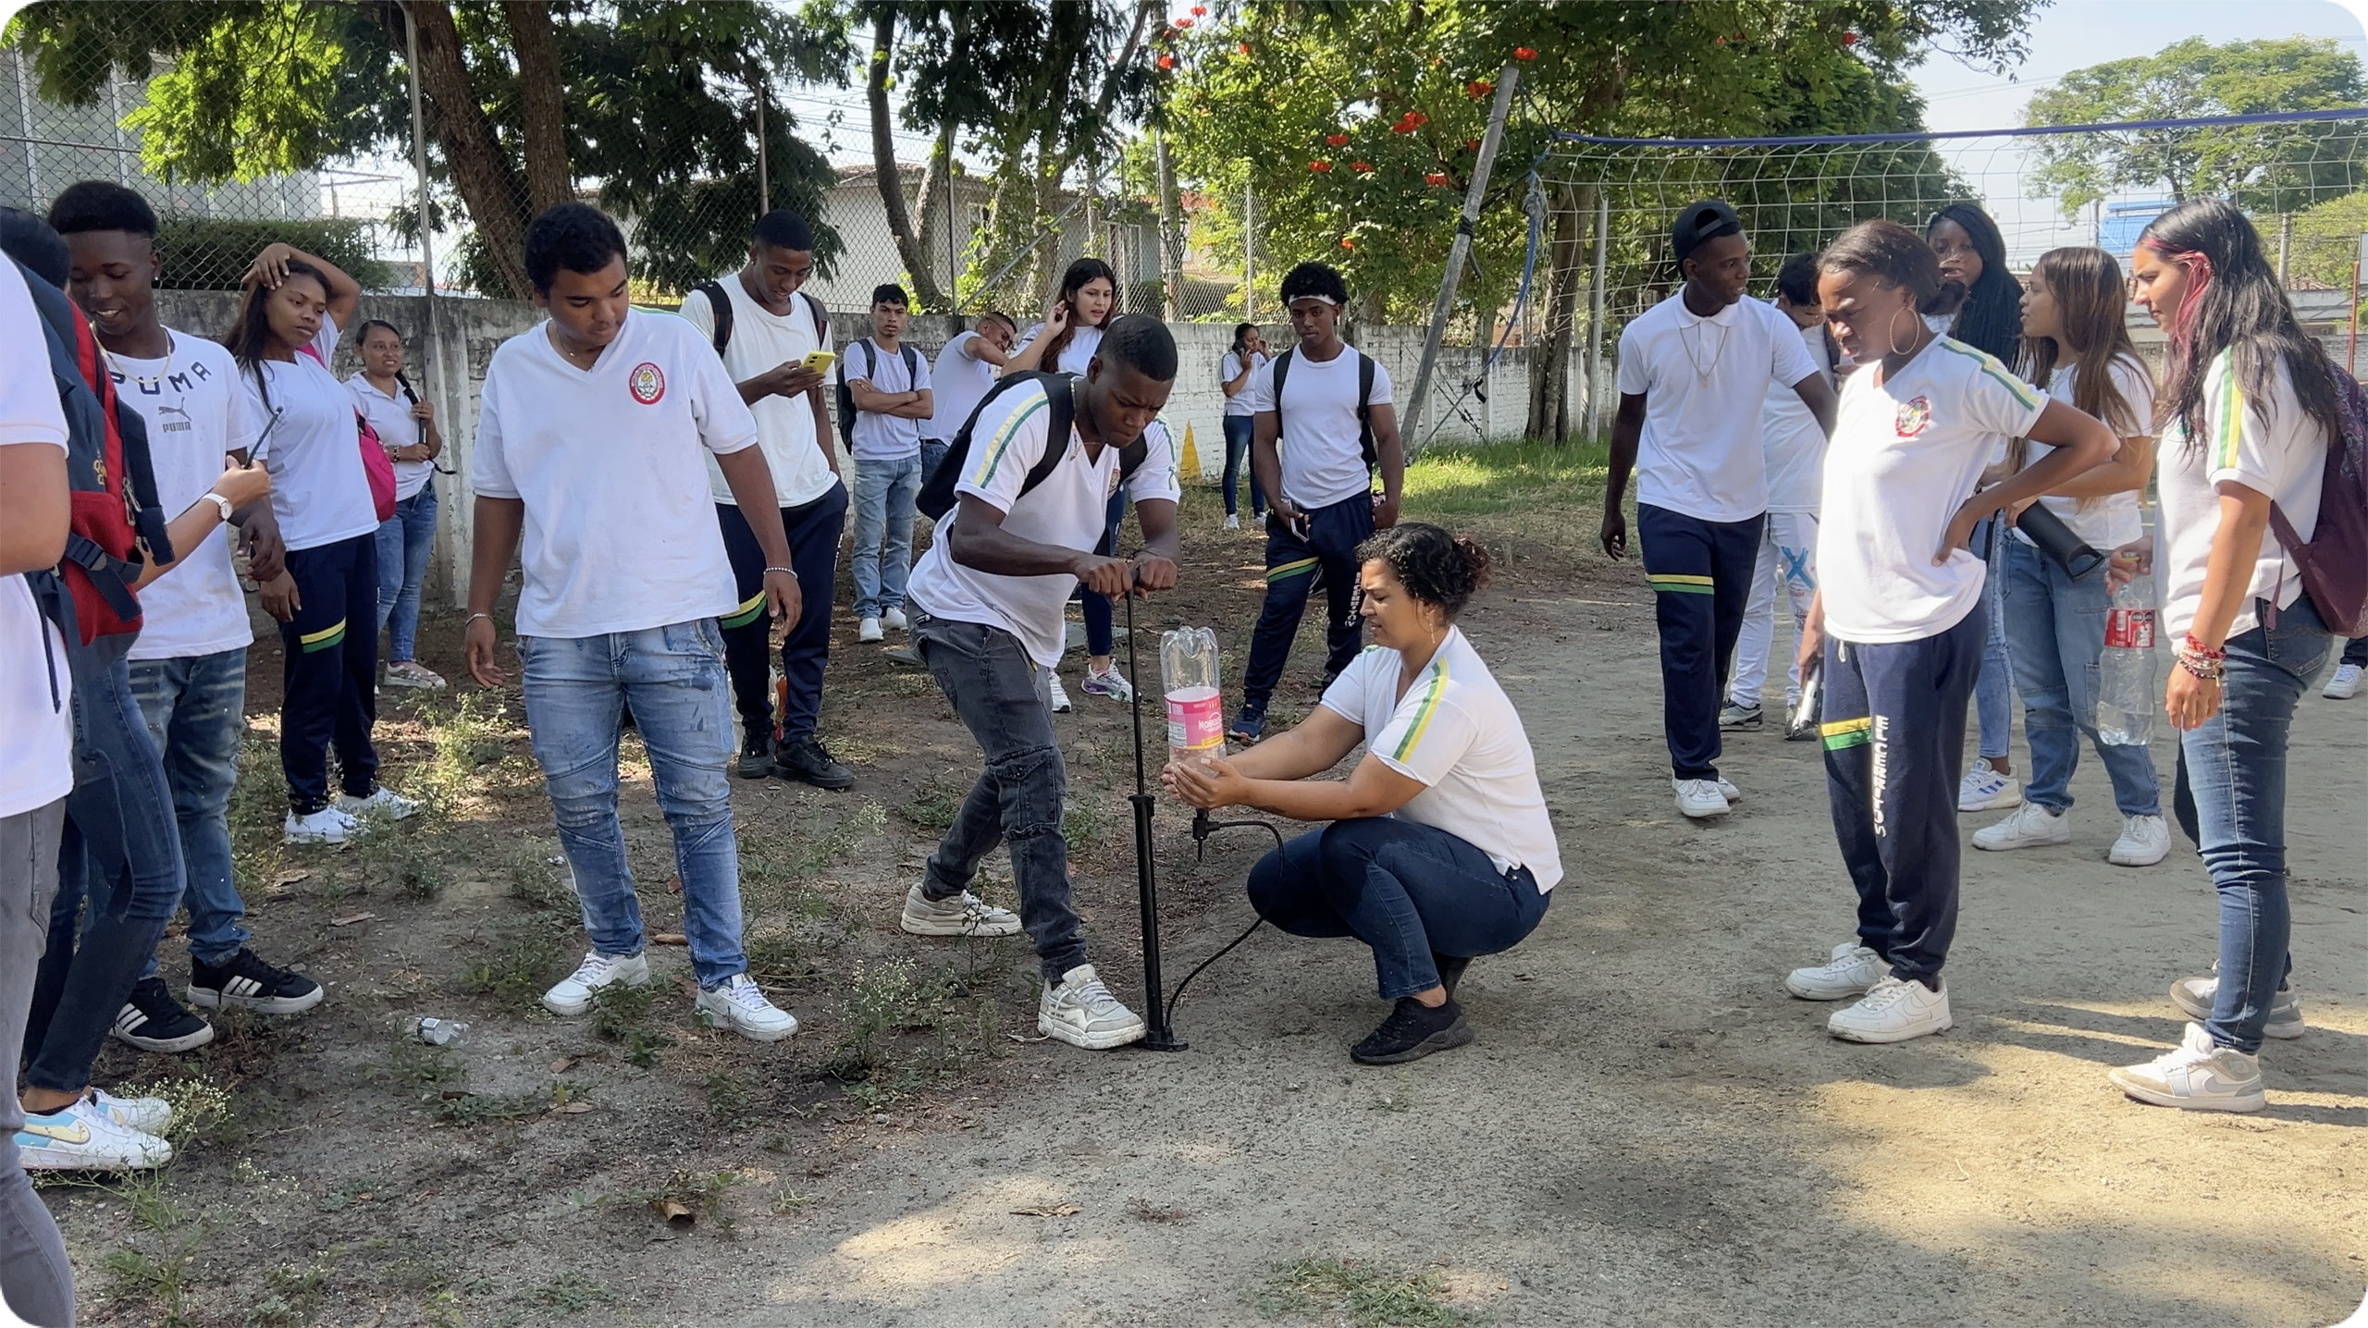

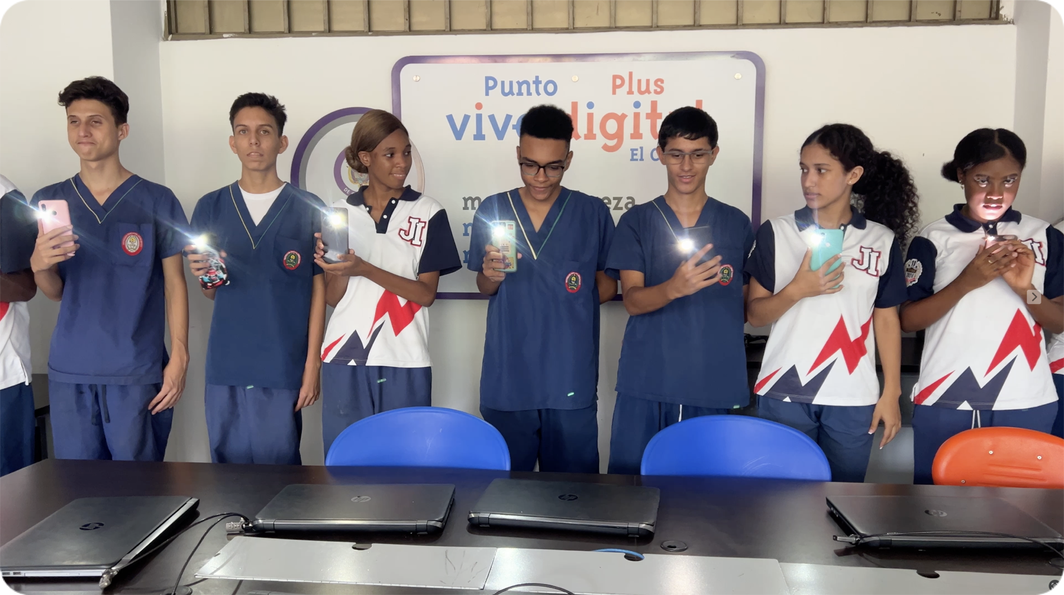
Profe:

Slide 3
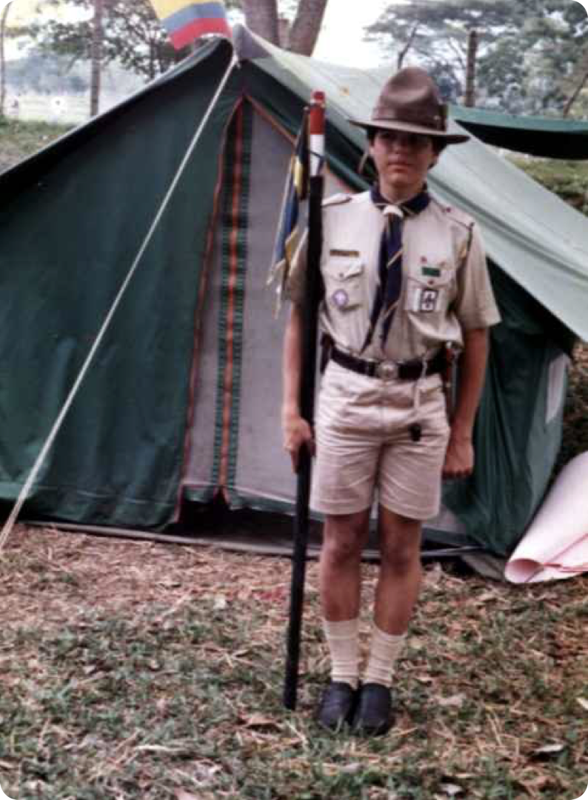


Slide 4
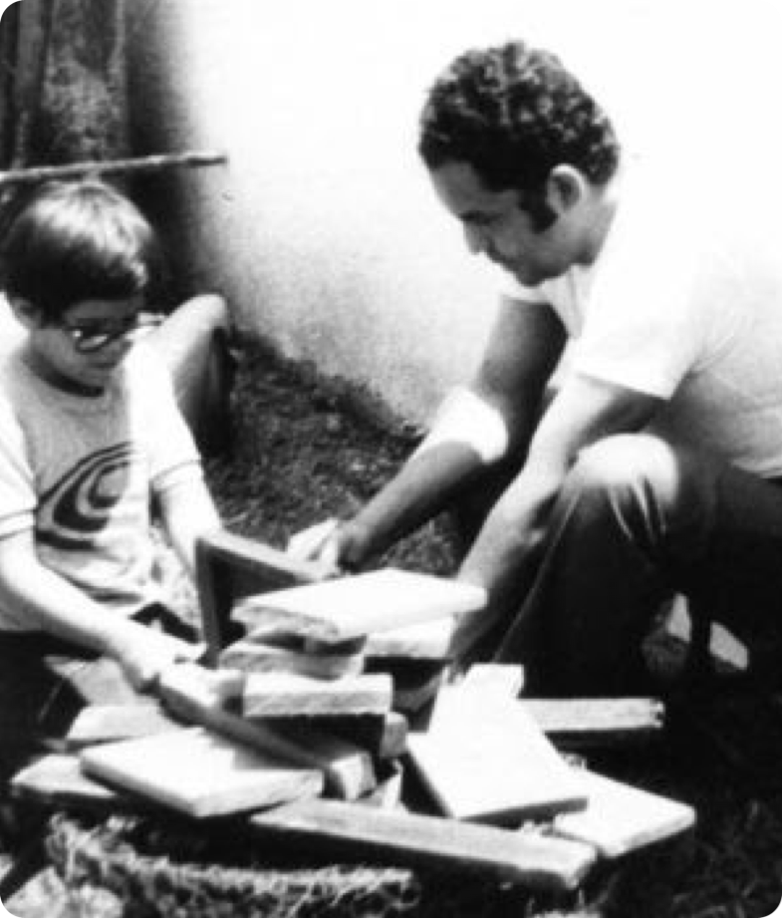
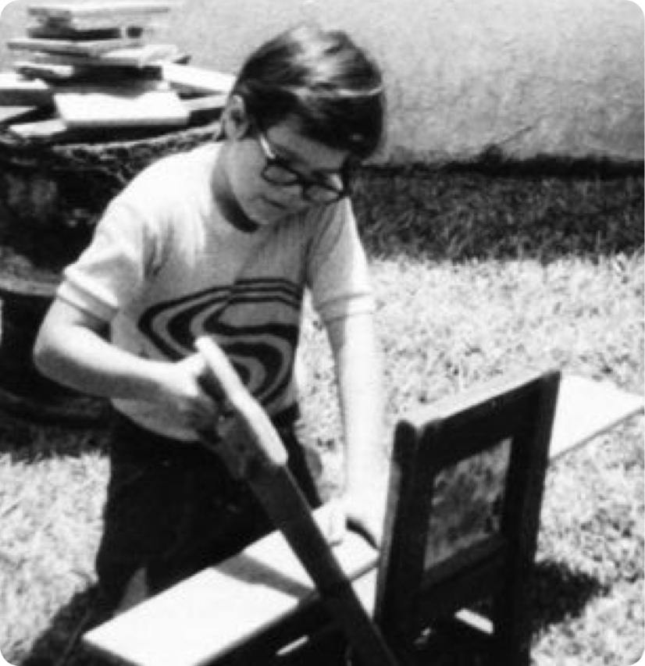

Slide 5
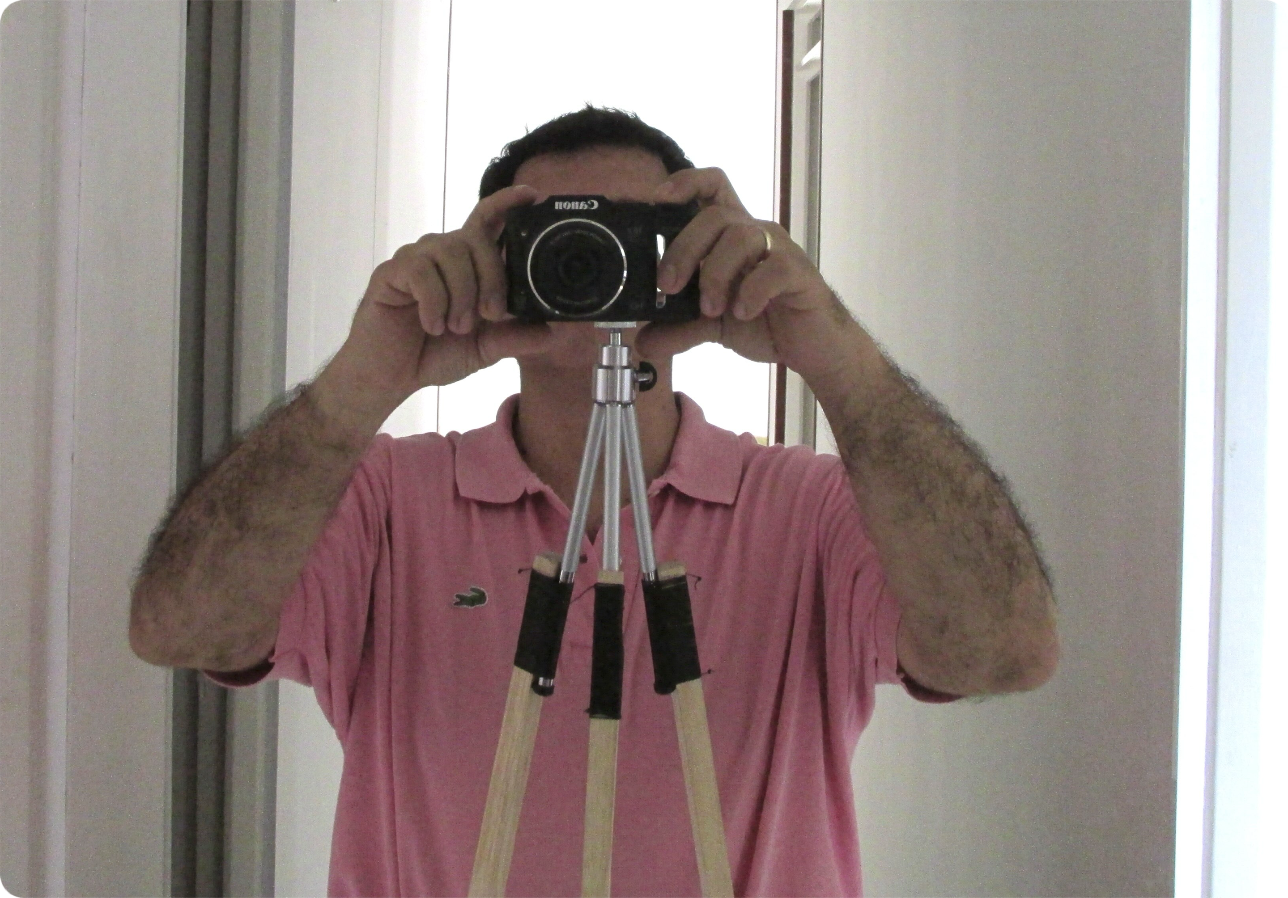

Slide 7
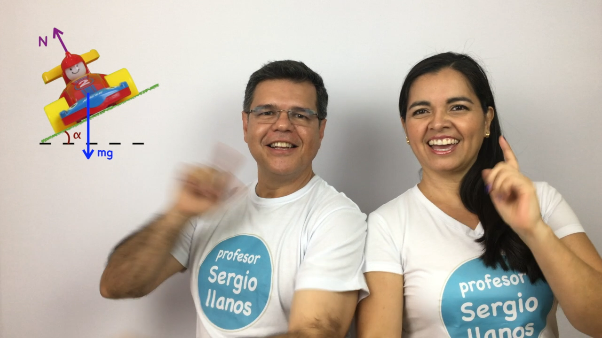

Slide 8
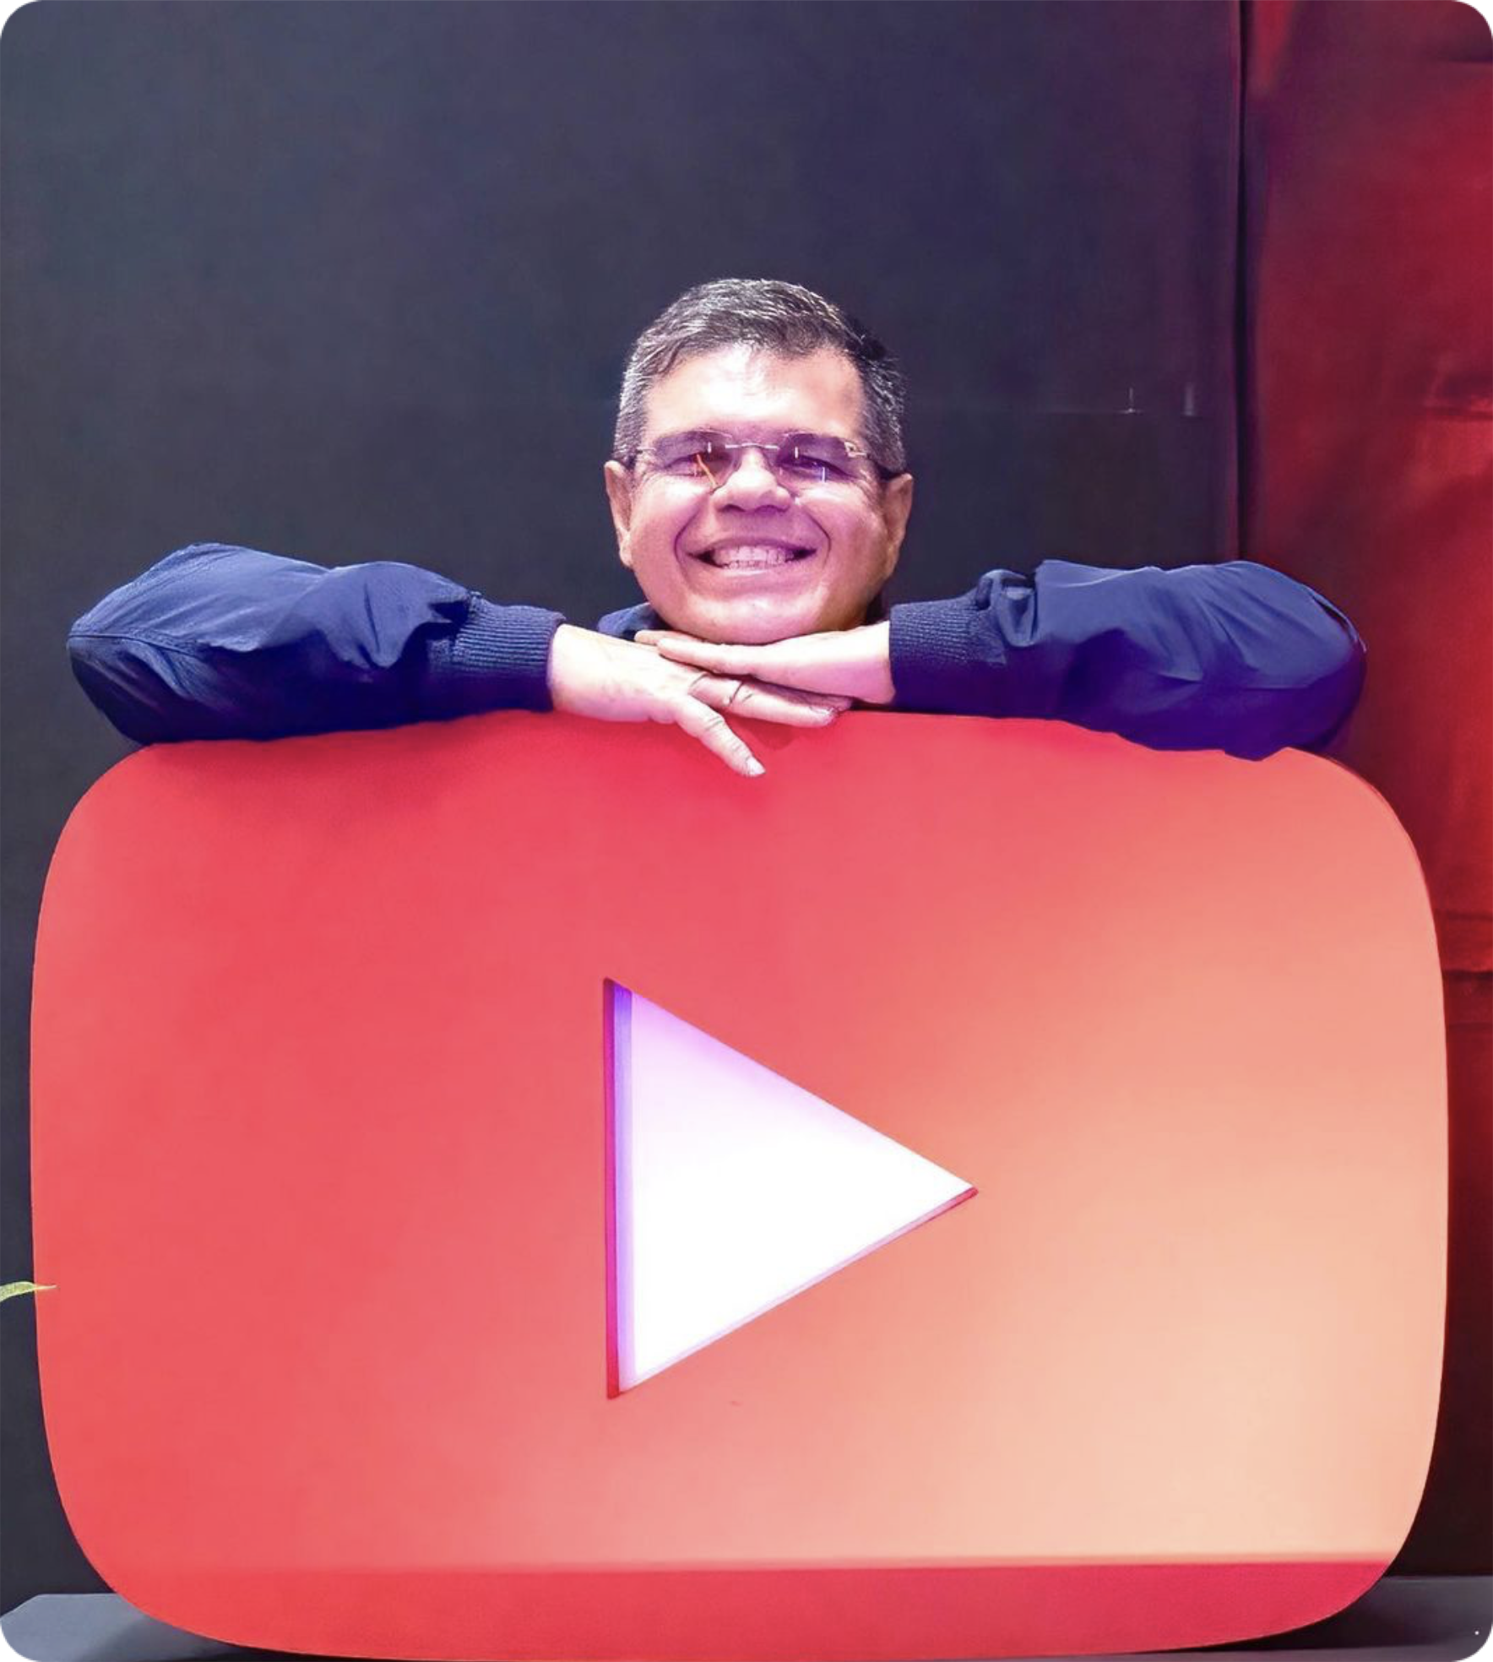

Slide 9
¿Cuál es la fogata que tú quieres encender?

Slide 10


Gracias
@profesorSergiollanos
@pSergiollanos

Slide 11


